Slide 1

ГОСУДАРСТВЕННОЕ БЮДЖЕТНОЕ УЧРЕЖДЕНИЕ НОВОСИБИРСКОЙ ОБЛАСТИ
– ЦЕНТР ПСИХОЛОГО-ПЕДАГОГИЧЕСКОЙ, МЕДИЦИНСКОЙ И СОЦИАЛЬНОЙ ПОМОЩИ ДЕТЯМ
«ОБЛАСТНОЙ ЦЕНТР ДИАГНОСТИКИ И КОНСУЛЬТИРОВАНИЯ»
«Социально-психологическое тестирование: организуем вместе»
Оксана Михайловна
Мазаева
Татьяна Петровна Абакирова
Иван Анатольевич Плющаев
Начальник отдела дополнительного образования детей и воспитательной работы министерства образования
Новосибирской области
Заместитель директора
по научно-методической работе ГБУ НСО «ОЦДК», кандидат психологических наук
педагог-психолог высшей квалификационной категории, клинический психолог
ГБУ НСО «ОЦДК»

Slide 2

!?
Вопросы для обсуждения:
Краткие итоги СПТ за 2021/22 учебный год.
Особенности организации СПТ обучающихся в 2022/23 учебном году.
Вопросы организации технического сопровождения СПТ обучающихся.
Вопросы / ответы

Slide 3
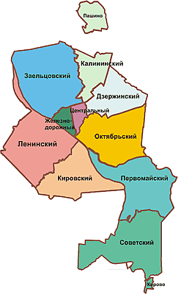







Муниципальные
районы
НСК
ООВО
ПОО
2021-22
2021-22
2021-22
2021-22
717
43129
196
53978
66
23774
17
10109
2020-21
2020-21
2020-21
2020-21
717
35029
196
45621
63
21499
14
5845
2019-20
2019-20
2019-20
2019-20
703
28927
194
30874
60
18391
17
7471
2017-18
2017-18
2017-18
2017-18
629
24438
185
25712
56
11181
12
4534
2016-17
2016-17
2016-17
2016-17
619
24416
175
32306
7
827
14
5685
2015-16
2015-16
2015-16
2015-16
694
23239
231
29683
0
0
11
5247
СРАВНИТЕЛЬНЫЙ АНАЛИЗ УЧАСТИЯ В СПТ ОБРАЗОВАТЕЛЬНЫХ ОРГАНИЗАЦИЙ И ОБУЧАЮЩИХСЯ НОВОСИБИРСКОЙ ОБЛАСТИ

Slide 4

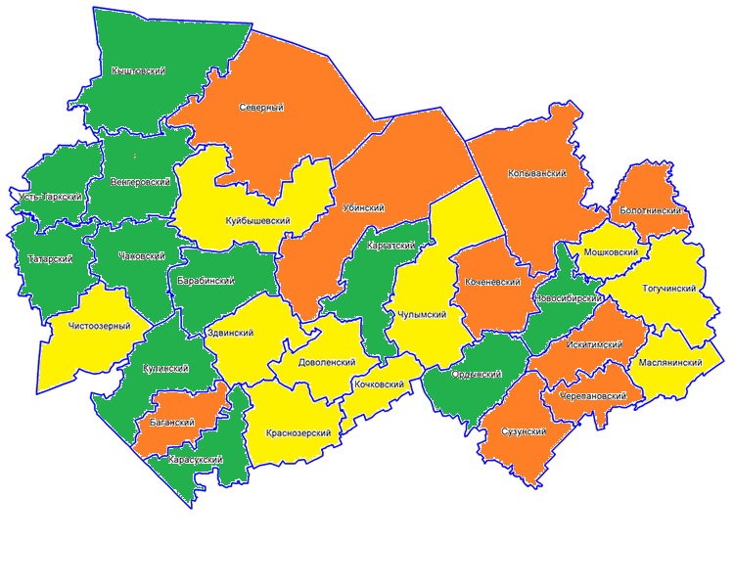
Участие в социально-психологическом тестировании
Г. Обь
ГБПОУ «Кочковский межрайонный аграрный лицей» ГБПОУ НСО «Куйбышевский политехнический колледж» ГБПОУ НСО "Маслянинский аграрный колледж« ГБПОУ НСО «Ордынский Аграрный Колледж» ГАПОУ НСО "Татарский политехнический колледж« ГБПОУ НСО "Тогучинский политехнический колледж" ГБПОУ НСО «Новосибирский строительно-монтажный колледж»
ГАПОУ НСО «Новосибирский лицей питания» ГАПОУ НСО «Новосибирский колледж легкой промышленности и сервиса» ГАПОУ НСО «Новосибирский колледж питания и сервиса» ГБПОУ НСО «Новосибирский профессионально-педагогический колледж» ГАПОУ НСО «Новосибирский центр профессионального обучения в сфере транспорта» ГАПОУ НСО «Новосибирский колледж парикмахерского искусства» ГБПОУ НСО «Новосибирский химико-технологический колледж им. Д.И. Менделеева» ГБПОУ НСО «Новосибирский электромеханический колледж» ГБПОУ НСО «Новосибирский торгово-экономический колледж» ГБПОУ НСО «Новосибирский колледж транспортных технологий имени Н.А. Лунина» Барабинский филиал ГБПОУ НСО "НКТТ им. Н.А. Лунина« ГБПОУ НСО «Венгеровский центр профессионального обучения» ГБПОУ "Здвинский межрайонный аграрный лицей« ГБПОУ НСО "Искитимский центр профессионального обучения«
ГБПОУ НСО "Линевский центр профессионального обучения« ГАПОУ НСО "Карасукский политехнический лицей« ГАПОУ НСО "Куйбышевский педагогический колледж«
Более 90%
. Бердск, г. Искитим,
г. Новосибирск, р.п. Кольцово
ГБПОУ «Колыванский аграрный колледж»
ГБПОУ НСО «Бердский электромеханический колледж»
ГБПОУ НСО «Новосибирский промышленный колледж»
ГБПОУ НСО «Новосибирский речной колледж»
ГБПОУ НСО «Новосибирский политехнический колледж»
ГАПОУ НСО "Татарский педагогический колледж"
ГАПОУ НСО "Карасукский педагогический колледж"
81-89,9%
ГБПОУ НСО "Черепановский политехнический колледж«, ГАПОУ НСО "Черепановский педагогический колледж« ГБПОУ НСО «Чулымский межрайонный аграрный лицей», Искитимский филиал ГБПОУ НСО "Новосибирский строительно-монтажный колледж«, ГБПОУ НСО «Новосибирский авиастроительный лицей», ГАПОУ НСО «Новосибирский машиностроительный колледж», ГАПОУ НСО «Новосибирский колледж автосервиса и дорожного хозяйства», ГАПОУ НСО «Новосибирский колледж печати и информационных технологий», ГБПОУ НСО «Новосибирский технологический колледж»
ГБПОУ НСО «Сибирский геофизический колледж», ГАПОУ НСО «Новосибирский архитектурно-строительный колледж», ГАПОУ НСО «Новосибирский колледж пищевой промышленности и переработки», ГБПОУ НСО «Новосибирский промышленно-энергетический колледж», ГБПОУ НСО «Новосибирский технический колледж им. А.И. Покрышкина», ГБПОУ НСО «Новосибирский технологический колледж питания», ГБПОУ НСО «Новосибирский автотранспортный колледж», ГБПОУ НСО «Новосибирский колледж почтовой связи и сервиса», ГБПОУ НСО «НАТК им. Галущака», ГБПОУ НСО «Новосибирский колледж электроники и вычислительной техники», ГАПОУ НСО «Новосибирский педагогический колледж № 1 им. А.С. Макаренко», ГБПОУ НСО «Доволенский аграрный колледж», ГАПОУ НСО "Болотнинский педагогический колледж"
65-80%

Slide 5
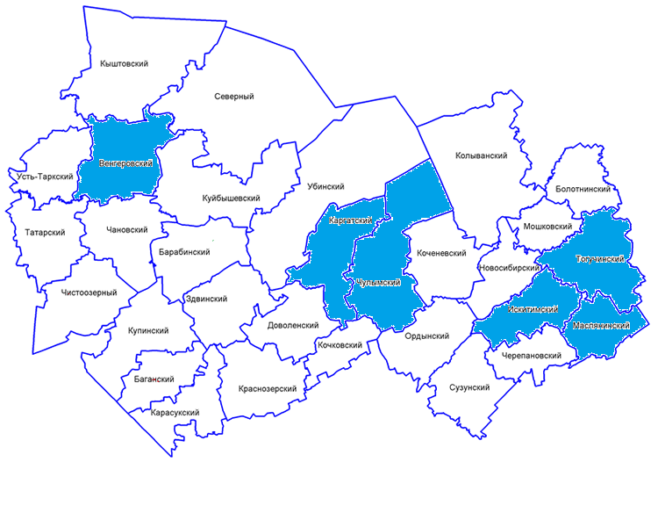
Неблагоприятные тенденции

Slide 6














Федеральный закон «Об образовании в Российской Федерации» от 29.12.2012 № 273-ФЗ
Федеральный закон «О наркотических средствах
и психотропных веществах» от 08.01.1998г. № 3-ФЗ
(ред. от 08.12.2020)
Единая методика СПТ
Федеральный закон «Об основах системы профилактики безнадзорности и правонарушений несовершеннолетних» от 24.06.1999г. № 120-ФЗ
15.09.2022 – 15.10.2022
Приказ Министерства просвещения Российской Федерации от 20 февраля 2020 года № 59 «Об утверждении Порядка проведения социально-психологического тестирования лиц, обучающихся в общеобразовательных организациях и профессиональных образовательных организациях»
Дистанционный режим
Приказ Министерства науки и высшего образования РФ
от 20.02.2020 № 239 «Об утверждении порядка проведения социально-психологического тестирования обучающихся в образовательных организациях высшего образования
Проведение СПТ обучающихся, осваивающих АОП,
носит рекомендательный характер
Письмо Министерства просвещения РФ
от 02.09. 2022 № 07-6001 «О направлении информации по вопросам организации и проведения СПТ в 2022/23 уч. году»
2022-23 УЧ.ГОД
Собственное
программное обеспечение
Приказ министерства образования Новосибирской области от 07.09.2022г. № 1749 «Об организации СПТ обучающихся общеобразовательных организаций и профессиональных образовательных организаций, расположенных на территории Новосибирской области в 2022-23 уч.году»
Экономически выгодное решение
Мгновенная обратная связь
Информационное письмо министерства образования Новосибирской области от 07.09.2022г. № 1749 «Об организации социально-психологического тестирования в 2022/2023 учебном году»

Slide 7

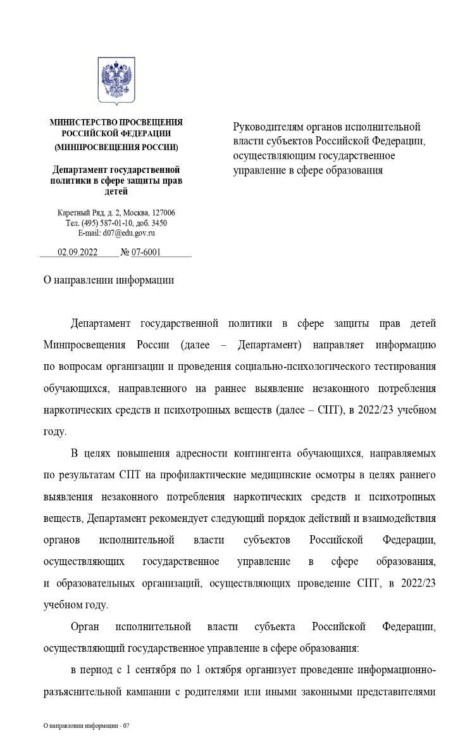
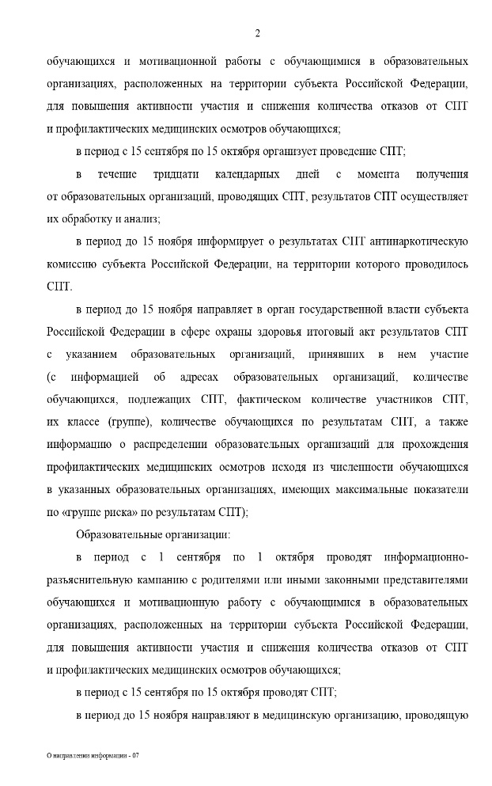
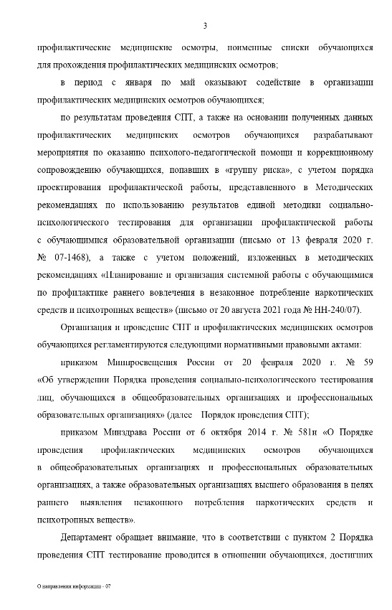
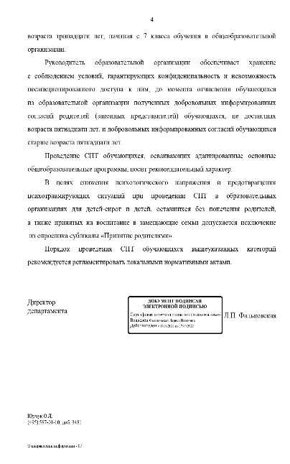
Информация от Минпросвещения

Slide 8

График организации и проведения на территории Новосибирской области СПТ обучающихся
1 | до 06. 09.2022 | Издание приказа министерства образования Новосибирской области | Министерство образования Новосибирской области
2 | до 15.09.2022 | Издание приказа о проведении СПТ обучающихся, проведение информационно-мотивационной кампании среди обучающихся и родителей/законных представителей | Руководители образовательных организаций
3 | до 15.09.2022 | Сбор информированных согласий/отказов об участии в СПТ обучающихся, достигших возраста 15 лет, и информированных согласий/отказов одного из родителей или иного законного представителя обучающихся, не достигших возраста 15 лет | Руководители образовательных организаций
4 | до 15.09.2022 | Формирование индивидуального кода доступа, обучающегося (логин, пароль) для прохождения СПТ | Руководители образовательных организаций
5 | до 15.09.2022 | Заполнения данных об ОО и количестве обучающихся, подписавших согласие/отказ на участие в СПТ | Руководители образовательных организаций
6 | 12.09.2022 | Участие в вебинаре «Социально-психологическое тестирование: организуем вместе» https://edu54.ru/videocast/view/415256 | Педагоги-психологи, социальные педагоги, заместители руководителей образовательных организаций, специалисты органов управления образованием муниципальных районов, городских округов, ответственные за СПТ
7. | 19.09 - 19.10.2022 | Проведение СПТ в образовательных организациях | Ответственные за проведение СПТ на уровне образовательных организаций
8. | До 19.11. 2022 | Обработка результатов СПТ | ГБУ НСО «ОЦДК»
9. | Декабрь- январь | Участие в вебинаре «Итоги СПТ» | Руководители органов управлений образованием, руководители образовательных организаций и ответственные за организацию и проведение СПТ на уровне образовательных организаций
10 | Январь 2023 | Направление аналитических отчетов по результатам СПТ в органы управлений образования муниципальных районов и городских округов Новосибирской области | ГБУ НСО «ОЦДК»
11 | В течение года | Содействие в организации профилактических мероприятий по оказанию психолого-педагогической помощи и коррекционному сопровождению обучающихся, попавших в «группу повышенного внимания» | Руководители и специалисты социально-психологической службы образовательной организации

Slide 9

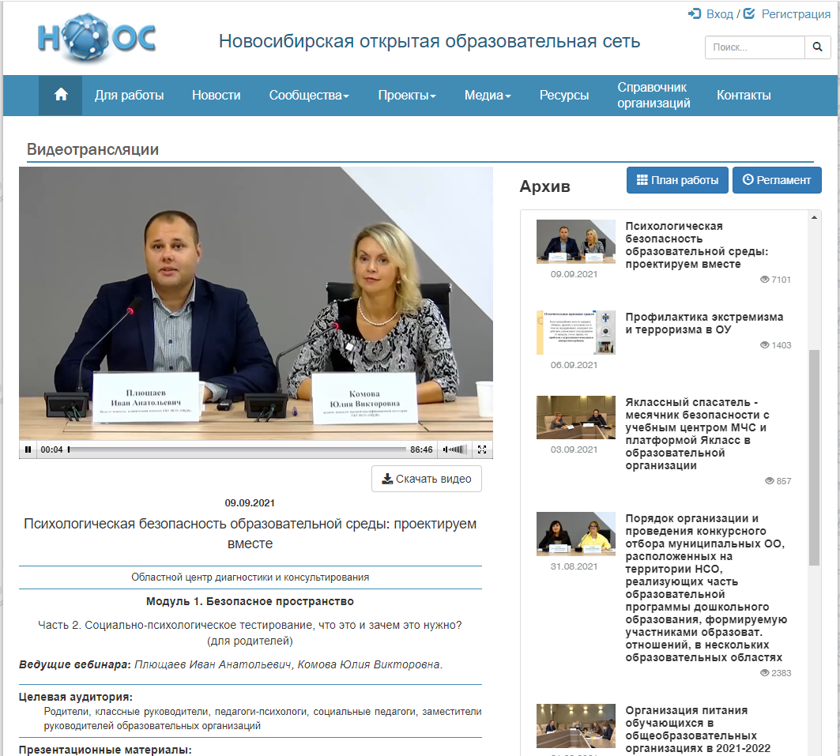
АРХИВ ВЕБИНАРОВ ПО СПТ
10.02.2022 https://edu54.ru/videocast/view/415251 «Как повысить эффективность информационно-мотивационной кампании по участию обучающихся в СПТ? Контроль эффективности профилактической работы, на что обратить внимание?»
13.01.2022 https://edu54.ru/videocast/view/408051 «Какие изменения возможно внести в программу воспитательной работы и программу психолого-педагогического сопровождения, исходя из результатов социально-психологического тестирования?
17.09.2021 https://edu54.ru/videocast/view/248142 «СПТ: организуем вместе (для ОО)»
09.09.2021 https://edu54.ru/videocast/view/248141 «СПТ, что это и зачем это нужно?» (для родителей)
29.01.2021 https://edu54.ru/videocast/view/248130 «Результаты СПТ, что с ними делать и как организовать профилактическую работу?»
15.09.2020 https://edu54.ru/videocast/view/243844 «Особенности организации СПТ обучающихся в 2020/21 учебном году»
30.01.2020 https://edu54.ru/videocast/view/222787 «Итоги СПТ и организация дальнейшей работы с обучающимися «группы повышенного внимания»

Slide 10



МИНИСТЕРСТВО ПРОСВЕЩЕНИЯ РОССИЙСКОЙ ФЕДЕРАЦИИ
ЕМ СПТ обновленная версия с 2023-24 уч.год
Ключевые направления доработки ЕМ СПТ
Разработка подробных методических рекомендации с детальным описанием процедуры подготовки обучающихся к тестированию
Доработка механизма по выявлению недостоверных ответов обучающихся
Уточнение формулировок стимульного материала
Рассмотрение варианта ведения порядковой шкалы оценки суждений (от 1 до 10 баллов) и перевода накопленных баллов в Т-баллы/стены
Доработка системы итогового подсчета, рассмотрение варианта замены расчета региональных норм на нормы по выборке стандартизации

Slide 11





Слабая информационная – мотивационная кампания
Негативное отношение
Обесценивание
Отсутствие команды
Технические ошибки
Проблемы в анализе результатов
Ориентация на статистику
Точки роста в организации и проведения СПТ

Slide 12



Мероприятия для максимального включения обучающихся в ПМО:
1
В целях исключения стигматизации несовершеннолетних потенциальных потребителей ПАВ, администрации учебного учреждения рекомендуется направлять на ПМО всех учащихся класса (группы), в которых выявлен один или несколько несовершеннолетних, которые по результатам СПТ отнесены в группу риска.
Заседание
АНК НСО
от 13.09.2021г.
2
Проведение ПМО не в конкретные сроки (дата и время), а в один из дней выбранного временного промежутка (неделя - декада), что позволяет привлечь в ПМО наибольшее число обучающихся и избежать «внезапно возникших заболеваний» у некоторой категории обучающихся в день его проведения.
Министерство здравоохранения Новосибирской области
3
Проведение ПМО непосредственно в день, получения письменного информационного согласия.
4
Завершение результатов ПМО оформляется актом, подписанным главным врачом медицинской организации и руководителями образовательной организации;
Об организации ПМО
13169-03/25 от 17.12.2021г.
Информационное письмо
№ 5156-01/24Вн от 24.12.2021г.
О списке образовательных организаций,
участвующих в проведении ПМО № 13523-03/25 от 27.12.2021г.

Slide 13

СОЦИАЛЬНО-ПСИХОЛОГИЧЕСКОЕ
ТЕСТИРОВАНИЕ
2022

Slide 14

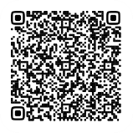

Алгоритм для подключения ГИС «БД ОВЗ»
Активация ГИС «БД ОВЗ»
Приказ ОО о назначении ответственного оператора
Обязательство о неразглашении
С просьбой выдать логин и пароль от личного кабинета
Доступ к защищенному каналу связи установки и сопровождения работы сети №985
http://bdovz.nso.ru
Министерство цифрового развития и связи Новосибирской области
Тел. 296-98-96
Телефон и адрес электронной почты для работе в ГИС БД ОВЗ
E-mail: oipp_ocdk@edu54.ru Тел. 8(383) 276-05-12
https://docs.google.com/forms/d/e/1FAIpQLSfKdli97sBiWQG3OL-LlcIAW1lQCTO7DccL8A0beU_-ODULIw/viewform

Slide 15

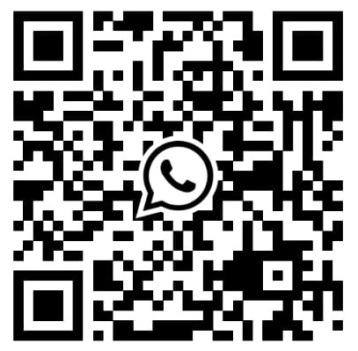




АКТУАЛЬНО, ОПЕРАТИВНО, ПОЛЕЗНО
Информационное сопровождение СПТ осуществляется:
Сайт ГБУ НСО «ОЦДК» раздел СПТ 2021/22
http://concord.websib.ru/?page_id=32212
Групповой чат в WhatsApp
https://chat.whatsapp.com/EbvGC5hqqlTFH8vJpZAnTK
Телефон оперативного сопровождения
8-953-858-54-89
Просканируйте данный QR-код с помощью камеры WhatsApp, чтобы вступить в эту группу
Электронная почта для вопросов
sos.cdk54@gmail.com

Slide 16
БЕЗОПАСНО, НАДЕЖНО И КОНФИДЕНЦИАЛЬНО
Получить логины
Мониторинг прохождения теста
Логины
и пароли
Добавить данные об участниках тестирования
СПТ
ГИС «БД ОВЗ»
http://bdovz.nso.ru/

Slide 17
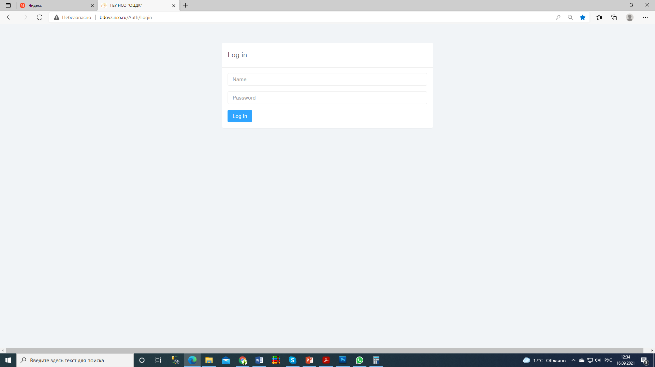
!
Алгоритм технического сопровождения СПТ
У ответственного оператора ОО, за ведение БД ОВЗ
Логин
Пароль
1. Войти в ГИС «БД ОВЗ»
http://bdovz.nso.ru/
(вход только через защищённый канал связи)

Slide 18
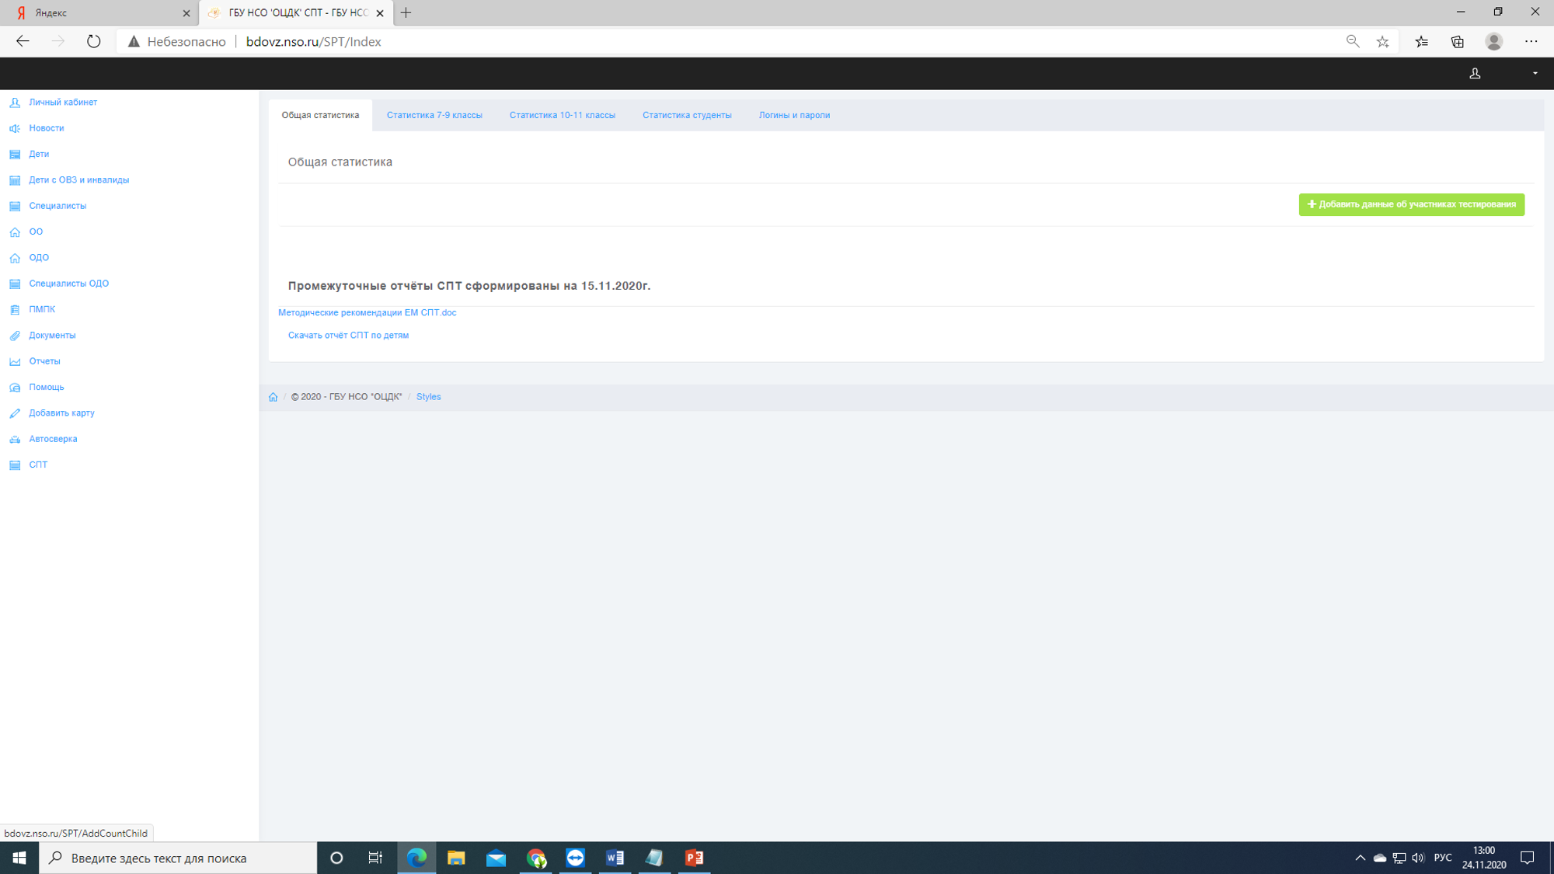
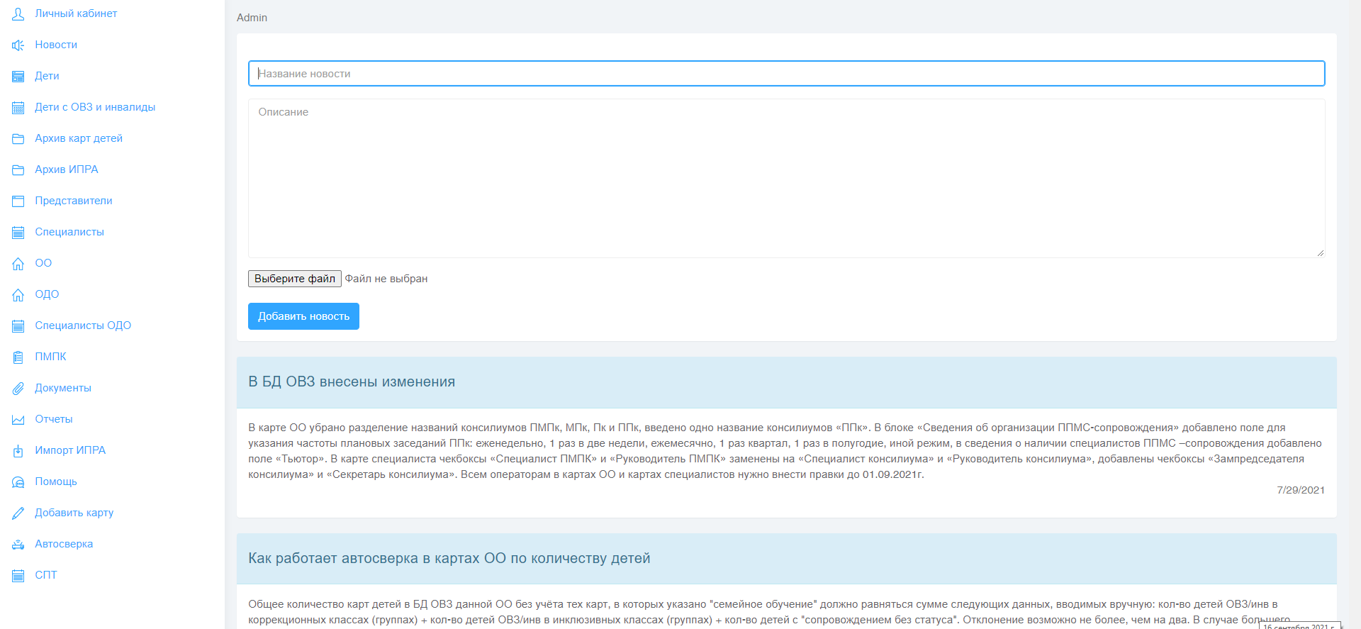
Алгоритм технического сопровождения СПТ
1. Войти в ГИС «БД ОВЗ»
http://bdovz.nso.ru/
(вход только через защищённый канал связи)
2. Войти во вкладку «СПТ»

Slide 19
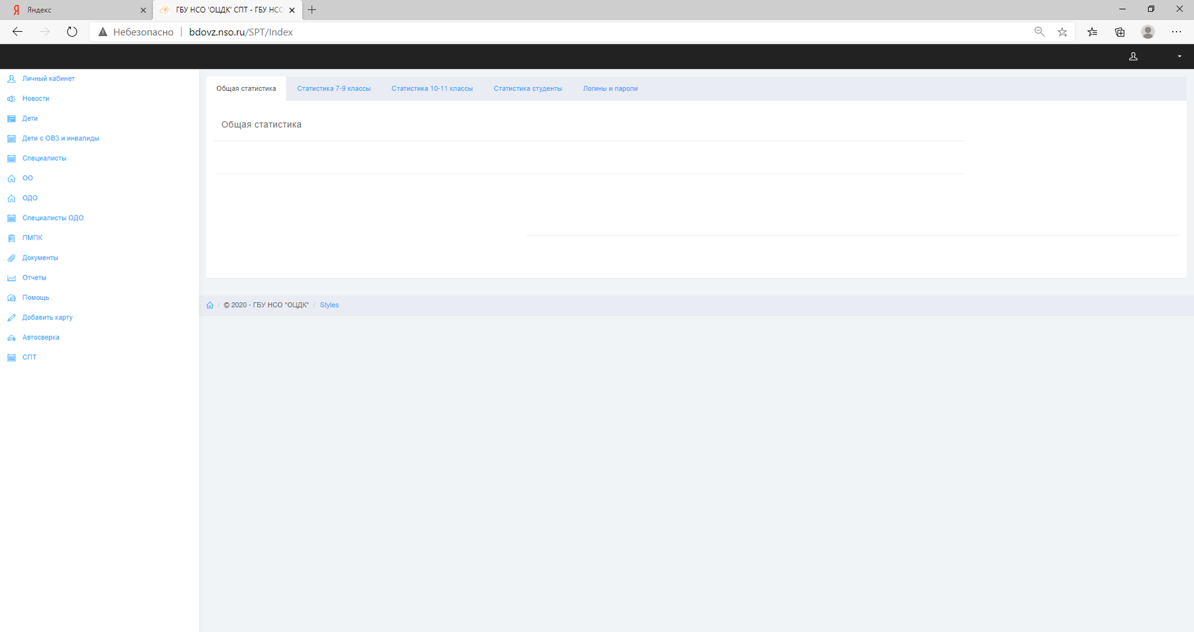
+ Добавить данные об участниках тестирования
Алгоритм технического сопровождения СПТ 2021
Внесение данных об участниках тестирования
1. Войти в ГИС «БД ОВЗ»
http://bdovz.nso.ru/
(вход только через защищённый канал связи)
ОО
Район
2. Войти во вкладку «СПТ»
Всего детей в 7-9 классах
3. Ввод общей информации
Из них получено согласий
Отказов
Всего детей в 10-11 классах
Из них получено согласий
Отказов
Всего студентов
Из них получено согласий
Отказов
Сохранить

Slide 20
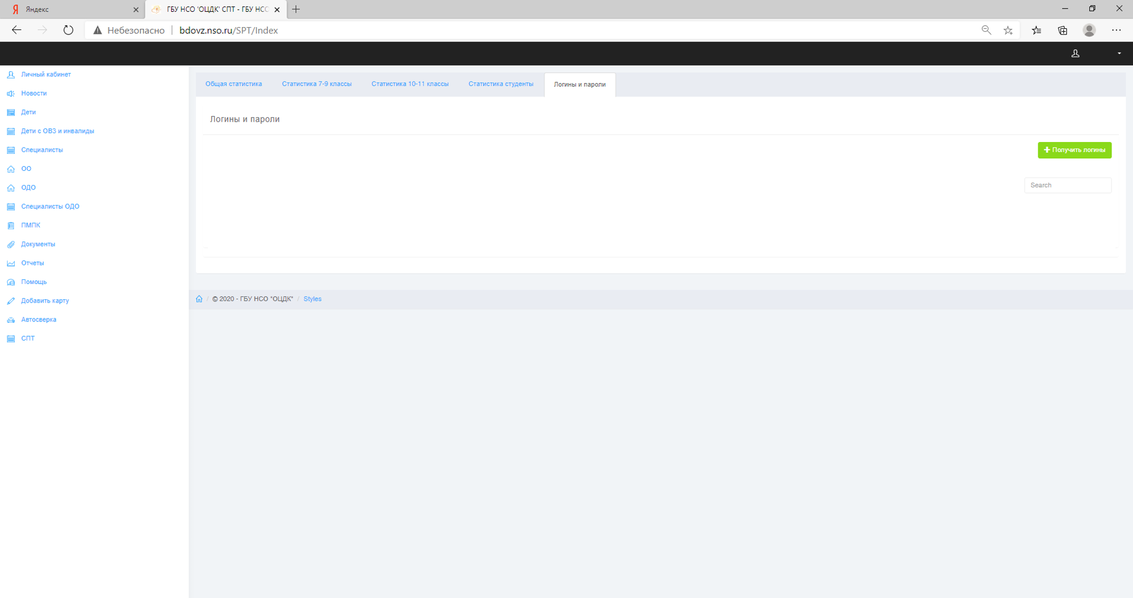
+ Получить логины
Алгоритм технического сопровождения СПТ
1. Войти в ГИС «БД ОВЗ»
http://bdovz.nso.ru/
(вход только через защищённый канал связи)
2. Войти во вкладку «СПТ»
3. Ввод общей информации
Получить логины и пароли
Если вы запросили лишние логины, то удалить их можно будет только через запрос региональному оператору. Обратите внимание, что наличие лишних логинов влияет на статистику вашей ОО
Возрастная категория
Требуемое количество
(не может превышать количество тех, кто дал согласие!)
4. Запрос логинов
для каждой возрастной категории отдельно!
В том числе для детей сирот
Сохранить

Slide 21
Данная функция доступна до 10.10.2022
+ Получить логины
№ | Возрастная категория | Логин | Пароль | Примечание | Результат тестирование
56 | 7-9 класс | 9009990002 | Ni4&d3/H8T | сирота
57 | 7-9 класс | 9009990003 | Pm2/?8YkCd
Не начато
Не завершено
Завершено
Завершено - результат недостоверный
Обновление – в 00:00 МСК
1.Обновление оперативной статистики (после тестирования)
2.Удаление логинов пользователей по запросу
3.Начало тестирования после получения логинов

Slide 22
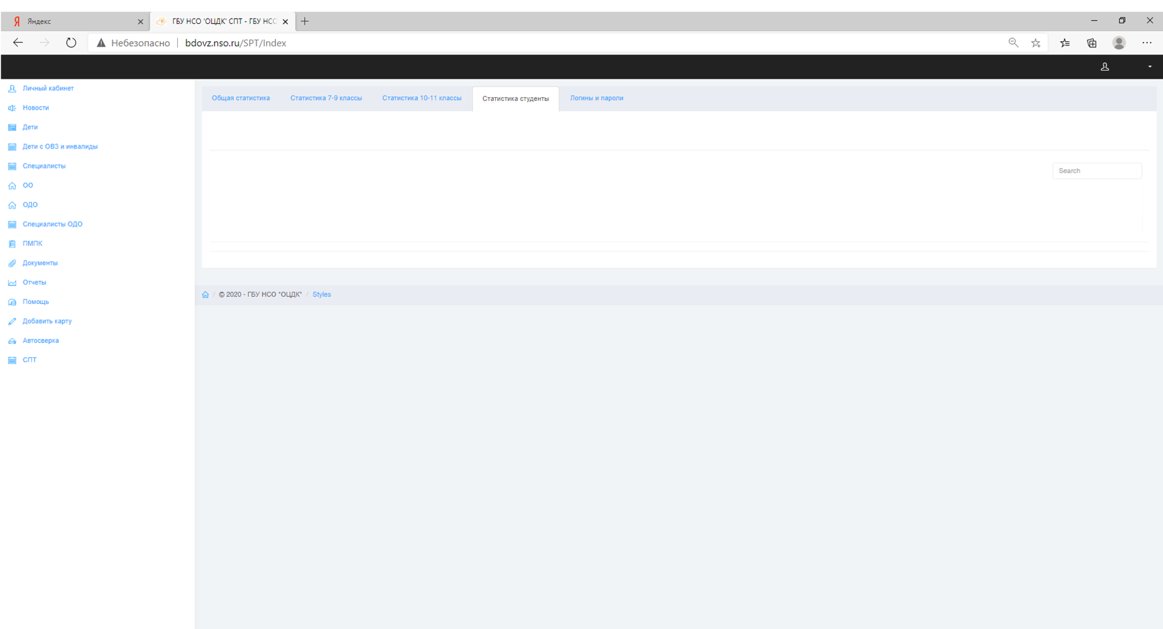

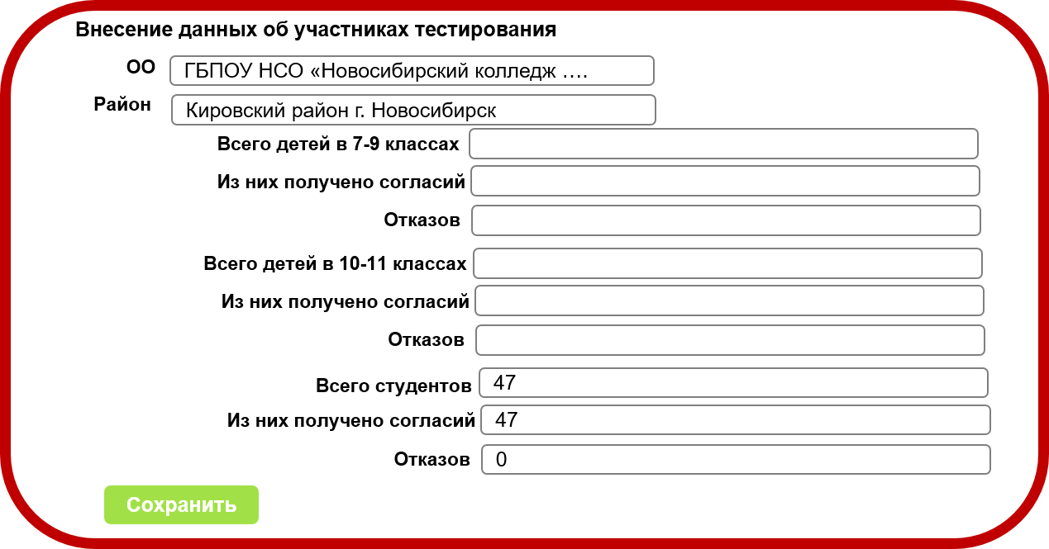
№ | Код ОО | Всего детей | Получено согласий | Получено отказов | Получено логинов | В т.ч. для сирот | Прошли тестирование | Недостоверный результата
1 | 9009004 | 47 | 47 | 0 | 47 | 1 | 10 | 3
Эти данные можно и нужно редактировать самостоятельно на вкладке «Общая статистика»
Общая статистика
Редактировать данные об участниках тестирования
Всего выдано логинов: 47
Прошли тестирование: 10
Из них недостоверные результаты у: 3

Slide 23
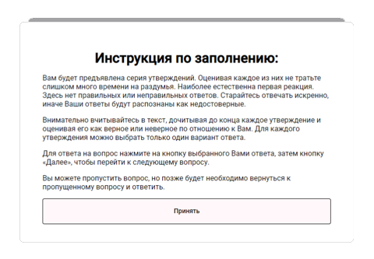
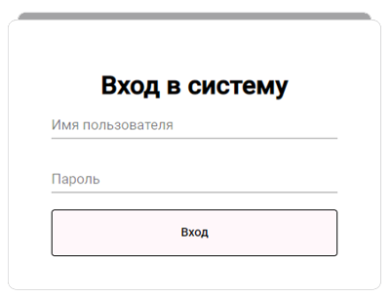

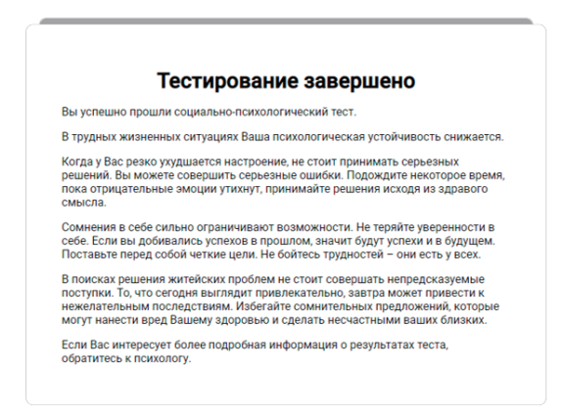

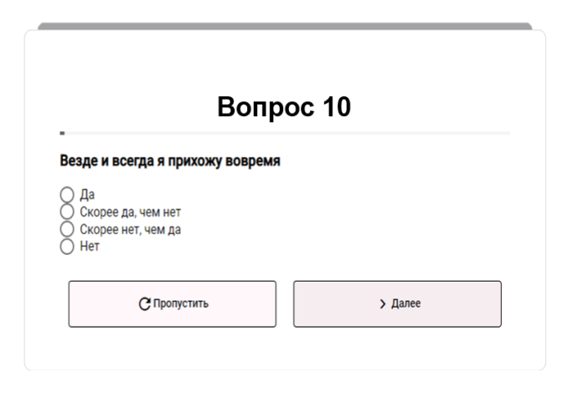
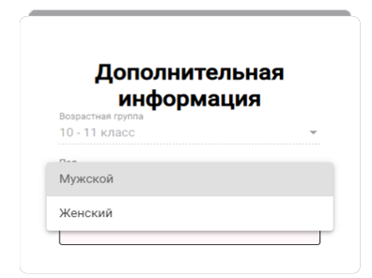
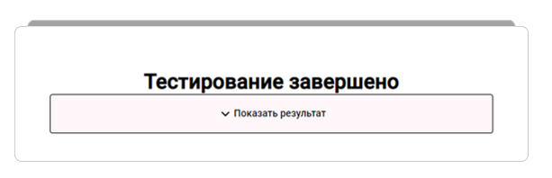

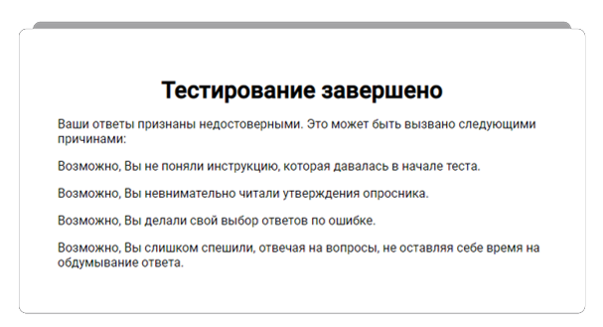
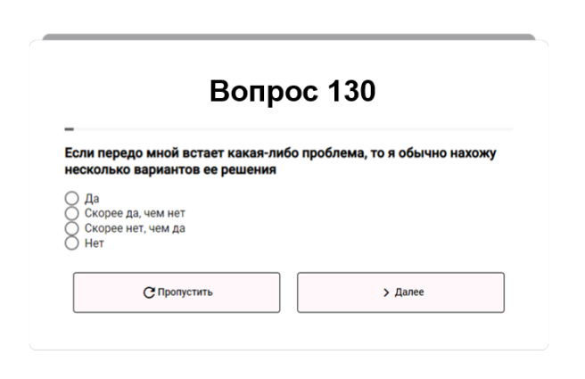
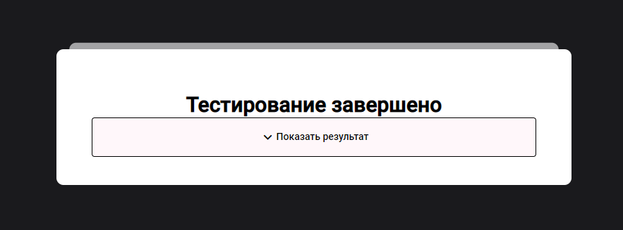
ПРОЦЕСС ТЕСТИРОВАНИЯ
зависает ПО – обновите страницу F5
В режиме инкогнито
(Ctrl + Shift + N)

Slide 24
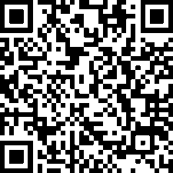

Неделя на удаление логинов -26.09. – 30.09.2022
Запрос на удаление логинов
Телефон и адрес электронной почты для срочной связи +7 (953) 858 54 89 sos.cdk54@gmail.com
Когда вы загрузите файлы и отправите форму, мы сохраним ваши имя и фото профиля.
В ответе будет использован только введенный вами адрес электронной почты.
* Обязательно
Электронная почта *
ФИО специалиста, занимаемая должность в ОО *
Код ОО в ГИС «БД ОВЗ» *
sc123456
Ваш адрес эл. почты
Мой ответ
Мой ответ
Причина удаление логинов *
Список логинов *
Контактный номер телефона *
ПРИМЕР 1 последовательность логинов (хххххх0015-хххххх0069); ПРИМЕР 2 несколько логинов (хххххх0015; хххххх0029 ;хххххх2012) ПРИМЕР 3 (удалить все логины) ПРИМЕР 4 удалить один логин (хххххх0015)
Мой ответ
Мой ответ
Мой ответ
Официальный запрос за подписью директора ОО
Добавить файл
Отправить
https://docs.google.com/forms/d/e/1FAIpQLSfmCYbqDho1TUzjEYPDoOiXBI8RctDuW1BAzWweRMecYFQSAg/viewform

Slide 25

АКТУАЛЬНО, ОПЕРАТИВНО, ПОЛЕЗНО
Подтверждает
АКТ
Передачи результатов СПТ
Общее количество обучающихся возрастной группы
Из них дали согласие
Прошли тестирование
Основные причины отказа
СТАТИСТИЧЕСКИЕ ДАННЫЕ
ИНФОРМАЦИОННО –МОТИВАЦИОННАЯ КАМПАНИЯ
Специалисты службы сопровождения
Классные руководители
Администрация ОО
Другое
ИТОГИ
организации и проведения СПТ в ОО
Общеобразовательные организации
Управление образованием
Региональный оператор СПТ
sos.cdk54@gmail.com
Профессиональные образовательные организации

Slide 26
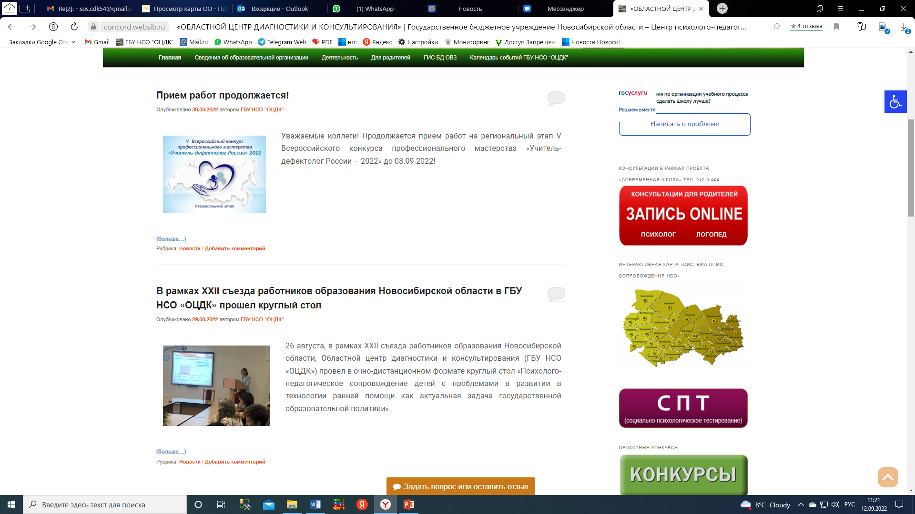
«ОБЛАСТНОЙ ЦЕНТР ДИАГНОСТИКИ И КОНСУЛЬТИРОВАНИЯ»
Государственное бюджетное учреждение Новосибирской области –
Центр психолого-педагогической, медицинской и социальной помощи детям
ГБУ НСО «ОЦДК»
http://concord.websib.ru/

Slide 27
СОЦИАЛЬНО-ПСИХОЛОГИЧЕСКОЕ
ТЕСТИРОВАНИЕ

Slide 28


